Slide 1
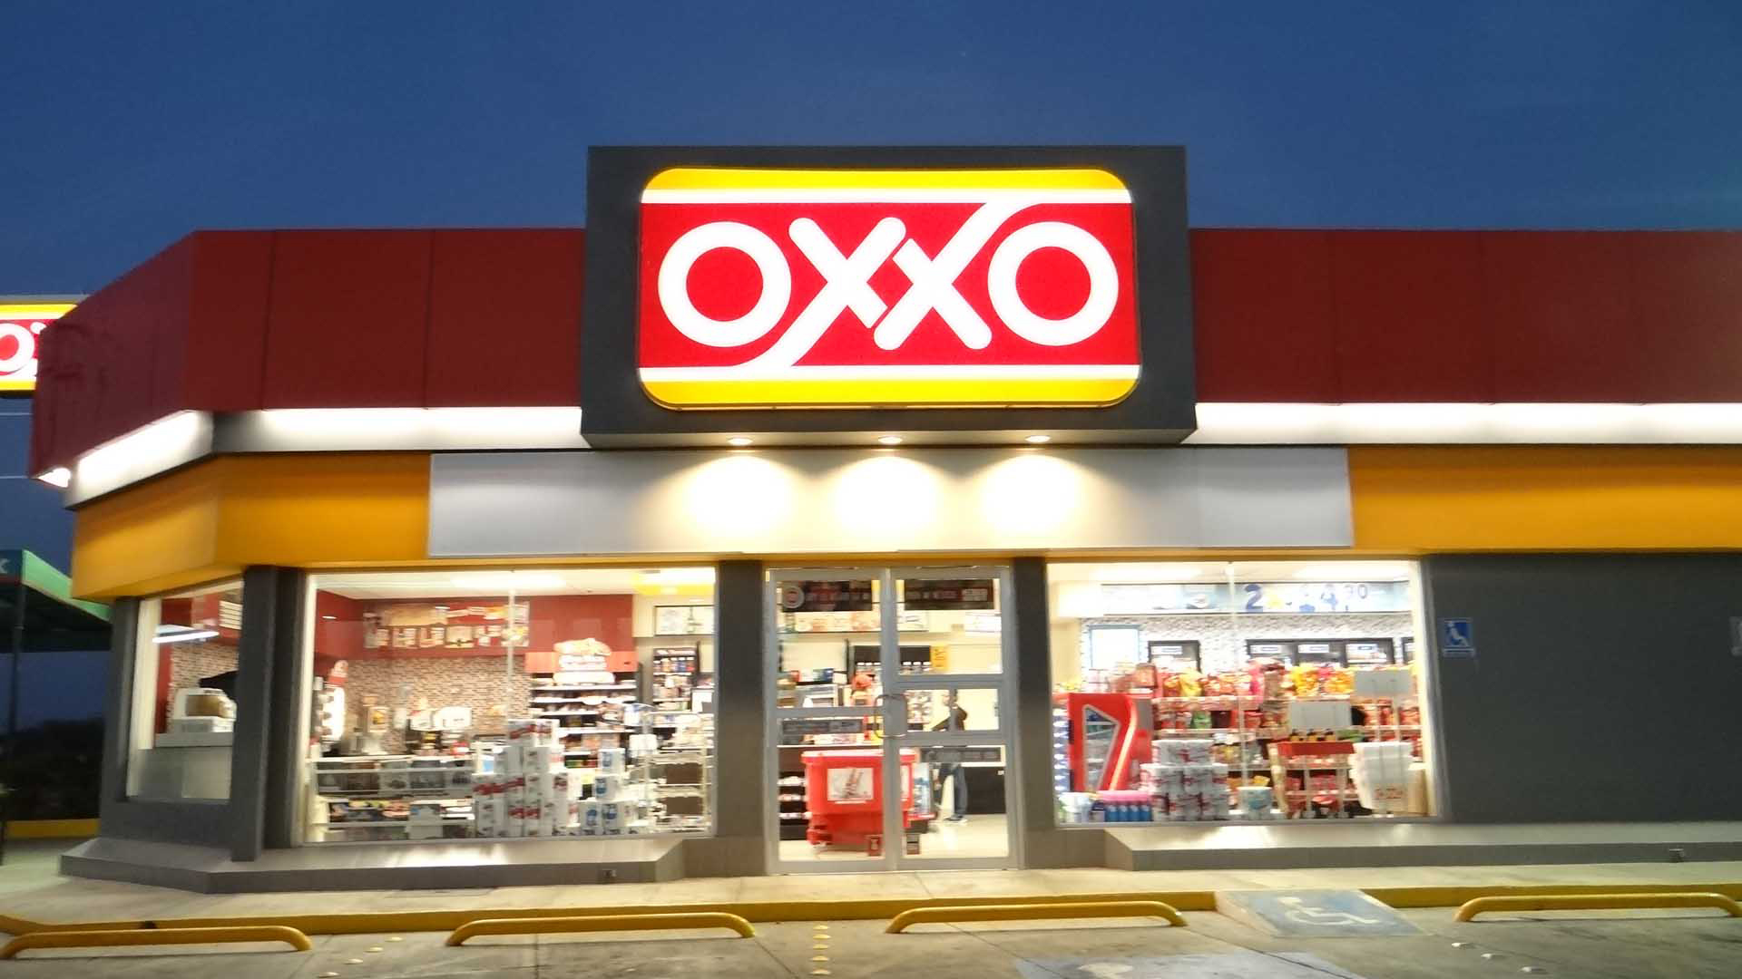
DIAGRAMA ENTIDAD- RELACION
PROFESOR: RUBEN RIOJAS
ALUMNO(A): EVELIN SEARJASUB BARRERA TORRES

Slide 2
INFORMACION
En una sucursal la cual está definida por su id, número de sucursal, dirección y estatus se tiene varias cajas la cual está definida por id y estatus. La caja hace un corte el cual se define por id y estatus. Nuevamente con caja, la caja tiene un sistema el cual se define por id y estatus. El sistema bien se sabe que conlleva un servicio la cual se denomina por su id y estatus. En la sucursal se sabe qué hay empleados las cuales se definen por id, puesto y estatus, el empleado puede tener capacitación el cual se define por id y estatus. El empleado puede acceder a los artículos los cuales se definen por id, número y estatus. Por otra parte se encuentra el proveedor quien se encarga de traer los artículos, se denomina por id y estatus. Se sabe que en una sucursal hay una bodega la cual se define por id y estatus, se reconoce que bodega y artículo van conectados.

Slide 3
estatus
idCapacitación
CAPACITACIÓN
idSucursal
1-n
estatus
Puede
estatus
#sucursal
idArticulo
direccion
1-n
n-m
SUCURSAL
Están
EMPLEADO
Puede
ARTICULO
No.
Articulo
estatus
idEmpleado
1-n
puesto
n-m
1-1
1-n
Tiene
Puede
Esta
BODEGA
Hay
estatus
estatus
idBodega
idCaja
CAJA
Tiene
SISTEMA
PROVEEDOR
estatus
1-1
estatus
1-n
idSistema
idProveedor
Hace
Tiene
estatus
idCorte
estatus
CORTE
SERVICIO
idServicio

